Slide 1
Одредување непознат број при собирање
Наставник:Венета Јоновска

Slide 2
Компоненти на собирањето се: -прв собирок; -втор собирок ; -и добиениот број-збир. Пр.5+4=9 5-прв собирок; 4-втор собирок; 9-збир. Математички знаци кои се користат за извршување на оваа операција се ,,+”(плус) и ,,=‘’(еднакво).

Slide 3
Одредување на непознат прв собирок
IIIIII
|||||||
|||||||
Според цртежот заклучуваме дека од вкупно седум ѕвезди пречкртавме три,па ни останаа 4,што значи 7-3=4,односно обратна операција од собирањето е одземањето.Значи во квадратчето ќе стои бројот 4.

Slide 4
Примери
+ 4=8
8–4=4
4+4=8
+7=10
10-7=3
3+7=10

Slide 5
Одредување непознат втор собирок
10-6=?
||||
||||
||||
||||
||||
||||
10-6=4 што значи 6+4=10

Slide 6
Примери
4+ =9
9-4=5
4+5=9
3+ =7
7-3=4
3+4=7

Slide 7
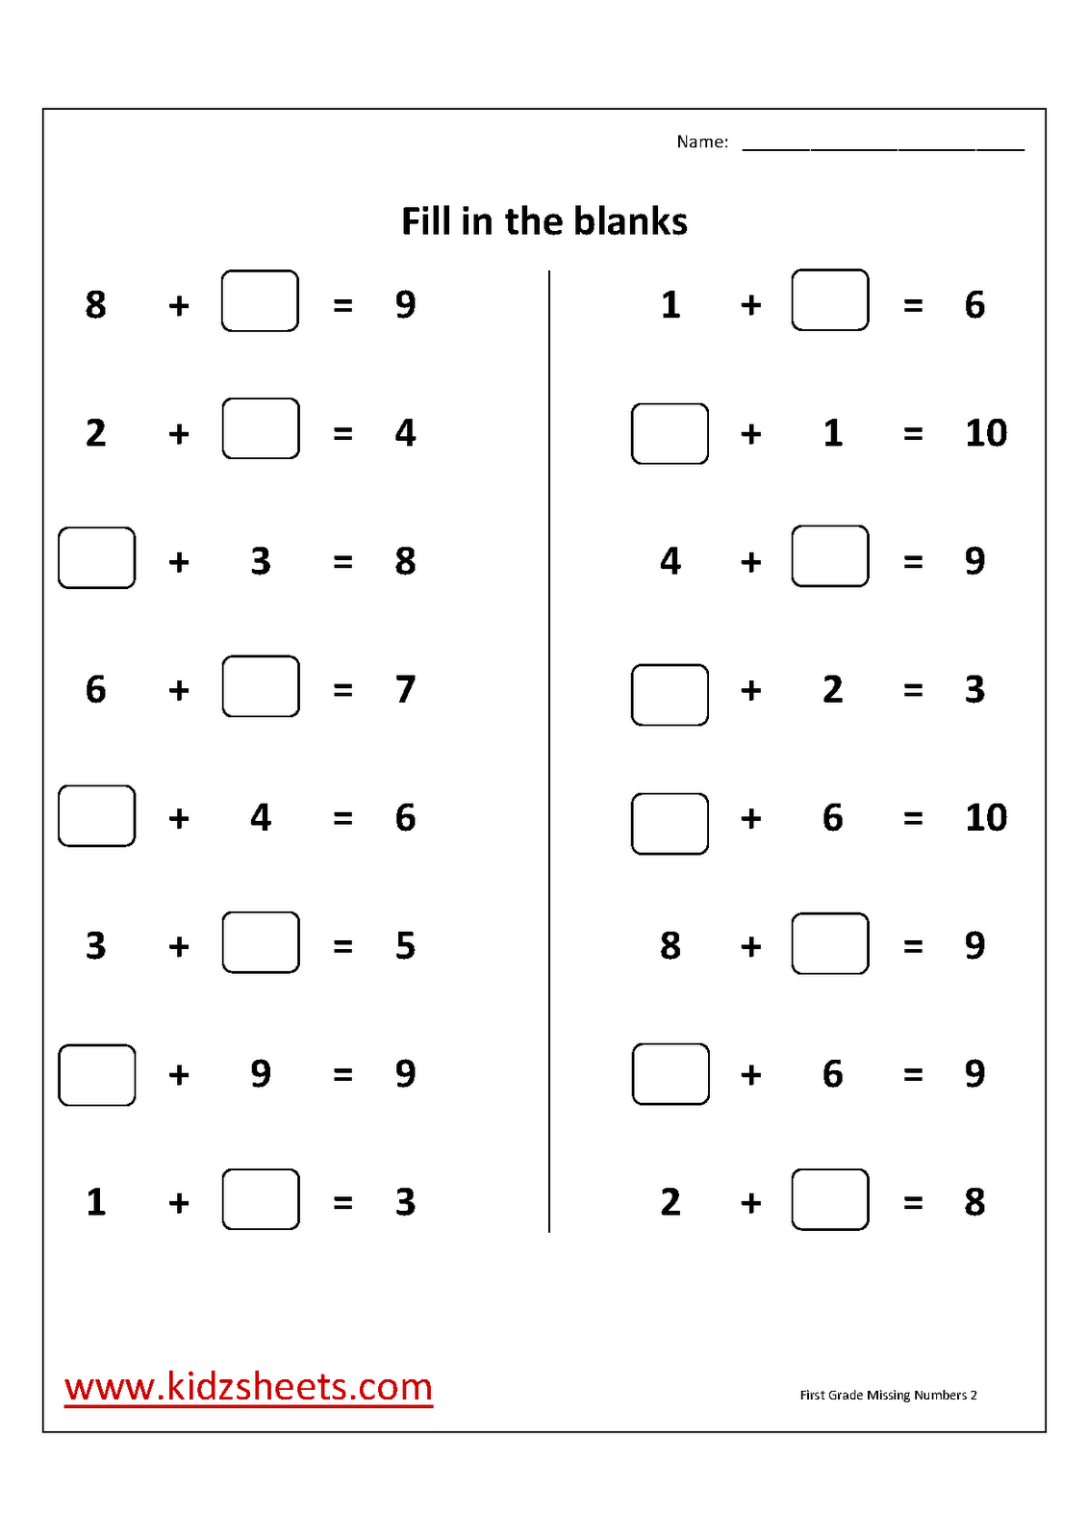
ДОМАШНА РАБОТА

